Slide 1



ADIYAMAN UNİVERSİTESİ
ERASMUS+ KA2 PROJELERİ BİLGİLENDİRME TOPLANTISI
7 Aralık 2023

Slide 2
SUNUMUN İÇERİĞİ
Yeni Dönem Erasmus+ Programı nedir?
Programın Öncelikleri
Program Ülkeleri
Program Alanları
KA2 Projeleri, Kapsamları ve Türleri
Başvuru Platformu
Son Başvuru Tarihleri
Faydalı Linkler
Soru & Cevap

Slide 3
YENİ DÖNEM ERASMUS+ PROGRAMI NEDİR?
* Erasmus+ 2021-2027 dönemi, eğitim, öğretim, gençlik ve spor alanlarında yürütülen bir AB programıdır.
28,4 milyar AVRO
2021-2027 Dönemi
14,774 milyar AVRO
2014-2021 Dönemi

Slide 4



PROGRAMIN ÖNCELİKLERİ

Slide 5

PROGRAM ÜLKELERİ
Norveç
İzlanda
27 AB
Üyesi
Makedonya
Türkiye
Sırbistan

Slide 6
PROGRAM ALANLARI
MESLEKİ EĞİTİM (VET)
OKUL EĞİTİMİ (SCH)
YETİŞKİN EĞİTİMİ (ADU)
YÜKSEK ÖĞRETİM (HE)
GENÇLİK (YOU)

Slide 7
KA2 PROJELERİ VE KAPSAMLARI
Avrupa düzeyinde tecrübe değişimi,
Akran öğrenimi,
İşbirliğini teşvik eden ortaklık girişimlerinin uygulanması
Yenilikçi uygulamaların değişimini/transferini ve gelişimini desteklemeyi amaçlar.
! Malzeme alımı, inşaat yapımı gibi faaliyetleri desteklemez.

Slide 8
KA2 İŞ BİRLİĞİ ORTAKLIKLARI
Kuruluşların faaliyetlerinin kalitesini ve alaka düzeyini artırmaları,
Ortak ağlarını geliştirmeleri ve güçlendirmeleri,
Uluslararası düzeyde ortak çalışma kapasitelerini artırmaları,
Faaliyetlerinin uluslararasılaşmasını artırmasıyla değişim veya geliştirme yoluyla buna olanak tanımaktır.

Slide 9
KA2 PROJE AMAÇLARI
Kurumsal kapasite artışı için farklı ölçekteki kurum kuruluşlar arasında uluslararası işbirliği yapılması;
Yerel, bölgesel ve ulusal düzeyde yenilikçi uygulamaların geliştirilmesi, transfer edilmesi ve/veya uygulanması;
Yüksek kaliteli yenilikçi çıktılar üretilmesi.

Slide 10
KA2 PROJE TÜRLERİ
Küçük Ölçekli Ortaklıklar (KA210): Erasmus+ projelerine ulaşması zor olan küçük, hiç tecrübesi olmayan veya az tecrübeli kurumlar için genişlemeyi amaçlamaktadır. Çeşitli kurumların ortaklığından oluşur.
Bütçe
30.000- 60.000 Avro

Slide 11
KA220 İŞBİRLİĞİ ORTAKLIĞI
Kurum ve kuruluşların çalışmalarında, faaliyetlerinde ve uygulamalarında kaliteyi artırmak, doğal olarak sadece bir sektöre dahil olmayan yeni kurumların uluslararası ve sektörler arası çalışmasını içerir.
Minimum 3 farklı program ülkesinden 3 ortak yer almalıdır. 10 kuruma kadar yönetim bütçesi verilmektedir.
Proje süresi 12-36 aydır.
Ortaklığın yapısı farklı türden kurumlardan oluşabilir.
Bütçe: 120.000 – 250.000 - 400.000 €
!!! Bir kurum bir başvuru döneminde en fazla 10 projede yer alabilir.

Slide 12
DEĞERLENDİRME KRİTERLERİ
Uygunluk(ilgililik): 30 Puan, katılımcı kurumların profili, tecrübesi, aktiviteleri, hedef kitlesi, başvurunun programın hedeflerine uygunluğu.
Proje Tasarım ve Uygulama Kalitesi: 30 Puan, kurumların ihtiyaçlarını karşılaması, faaliyetlerin net planlaması.
İşbirliğinin ve Ortaklığın Kalitesi: 20 puan, ortak kurumların profili, geçmiş deneyimi, Erasmus tecrübesinden hiç yararlanmamış yada az tecrübeye sahip kurumların yer alması vb.
Takip Faaliyetleri (İzleme- Değerlendirme Faaliyetlerinin Kalitesi: 20 Puan, faaliyetlerin sonuçlarının kurumun günlük faaliyetlerine ilişkilendirilmesi, sonuçların doğru değerlendirilmesi ve yaygınlaştırılması vb.

Slide 13
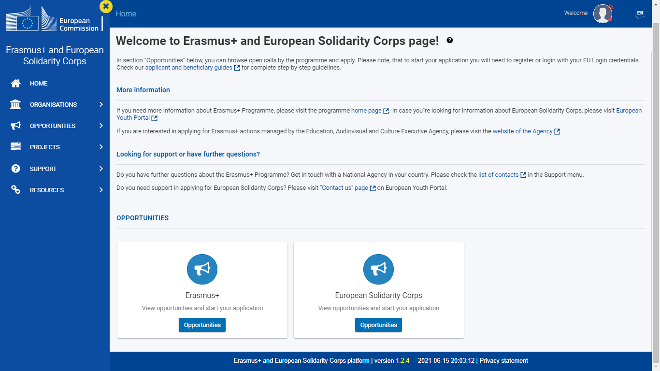
BAŞVURU NEREDEN YAPILIR?

Slide 14
SON BAŞVURU TARİHLERİ
5 Mart 2024
Brüksel saati ile 12.00

Slide 15
FAYDALI LİNKLER
TÜRKİYE ULUSAL AJANSI: ua.gov.tr
-BAŞVURU FORMLARI: https://webgate.ec.europa.eu/app-forms/af-ui-opportunities/#/erasmus-plus
-PROGRAM REHBERİ: https://erasmus-plus.ec.europa.eu/sites/default/files/2023-11/2024-Erasmus%2BProgramme-Guide_EN.pdf
-ERASMUS KALİTE STANDARTLARI: https://ec.europa.eu/programmes/erasmus-plus/resources/documents/erasmus-quality-standards-mobility-projects-vet-adults-schools_en

Slide 16
FAYDALI LİNKLER
-Mesafe Hesaplayıcı:
https://ec.europa.eu/programmes/erasmus-plus/resources/distance-calculator_en
-Erasmus Project Results:
https://ec.europa.eu/programmes/erasmus-plus/projects_en
ADYÜ OID: E10160950
(PIF için de koordinatörlük ile iletişime geçebilirsiniz).

Slide 17
İLETİŞİM
erasmusadyu@edu.tr
bilgi@ua.gov.tr

Slide 18
Katılımlarınız için teşekkürler…

Slide 19
SORU-CEVAP

